Slide 1



15.yIL
2001 - 2016
Yusuf GÜRSOY
RATEM Başkanı
2 Kasım 2016

Slide 2
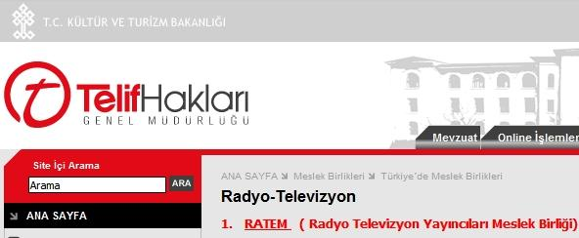
RATEM – RADYO TELEVİZYON YAYINCILARI MESLEK BİRLİĞİ
RATEM, radyo televizyon yayıncılığının sorunlarına kalıcı çözümler üretmek, 5846 Sayılı Fikir ve Sanat Eserleri Kanunu'ndan kaynaklanan hakların takibi ve korunması amacıyla 2001 yılında kuruldu.

Slide 3
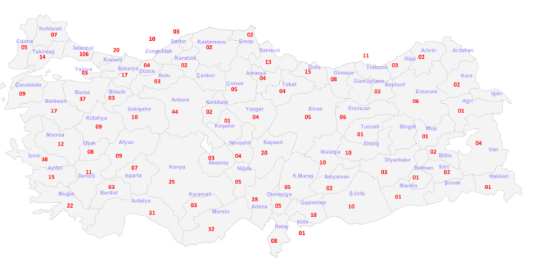
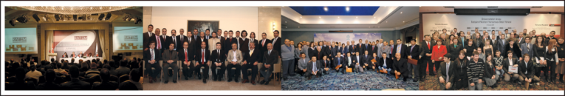
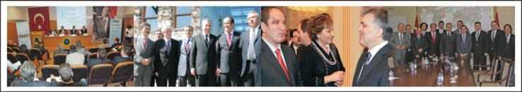
RATEM – RADYO TELEVİZYON YAYINCILARI MESLEK BİRLİĞİ
RATEM radyo ve televizyon dünyasının ihtiyacı olan tüm konularda faaliyet göstermekte, yasal düzenlemeler, yeni teknolojiler, ekonomik gelişim ve büyüme, çalışma hayatına ilişkin temel sorunların çözümü ile sektörün araştırma ve eğitim ihtiyaçlarına yönelik çalışmalar yürütmekte, çözümler üretmektedir.
819 ÜYE

Slide 4


T. C.
İSTANBUL VALİLİĞİ
T. C.
İSTANBUL VALİLİĞİ
Uyuşturucu ile Mücadele İl Kurulu
İl Tütün Kontrol Kurulu

Slide 5
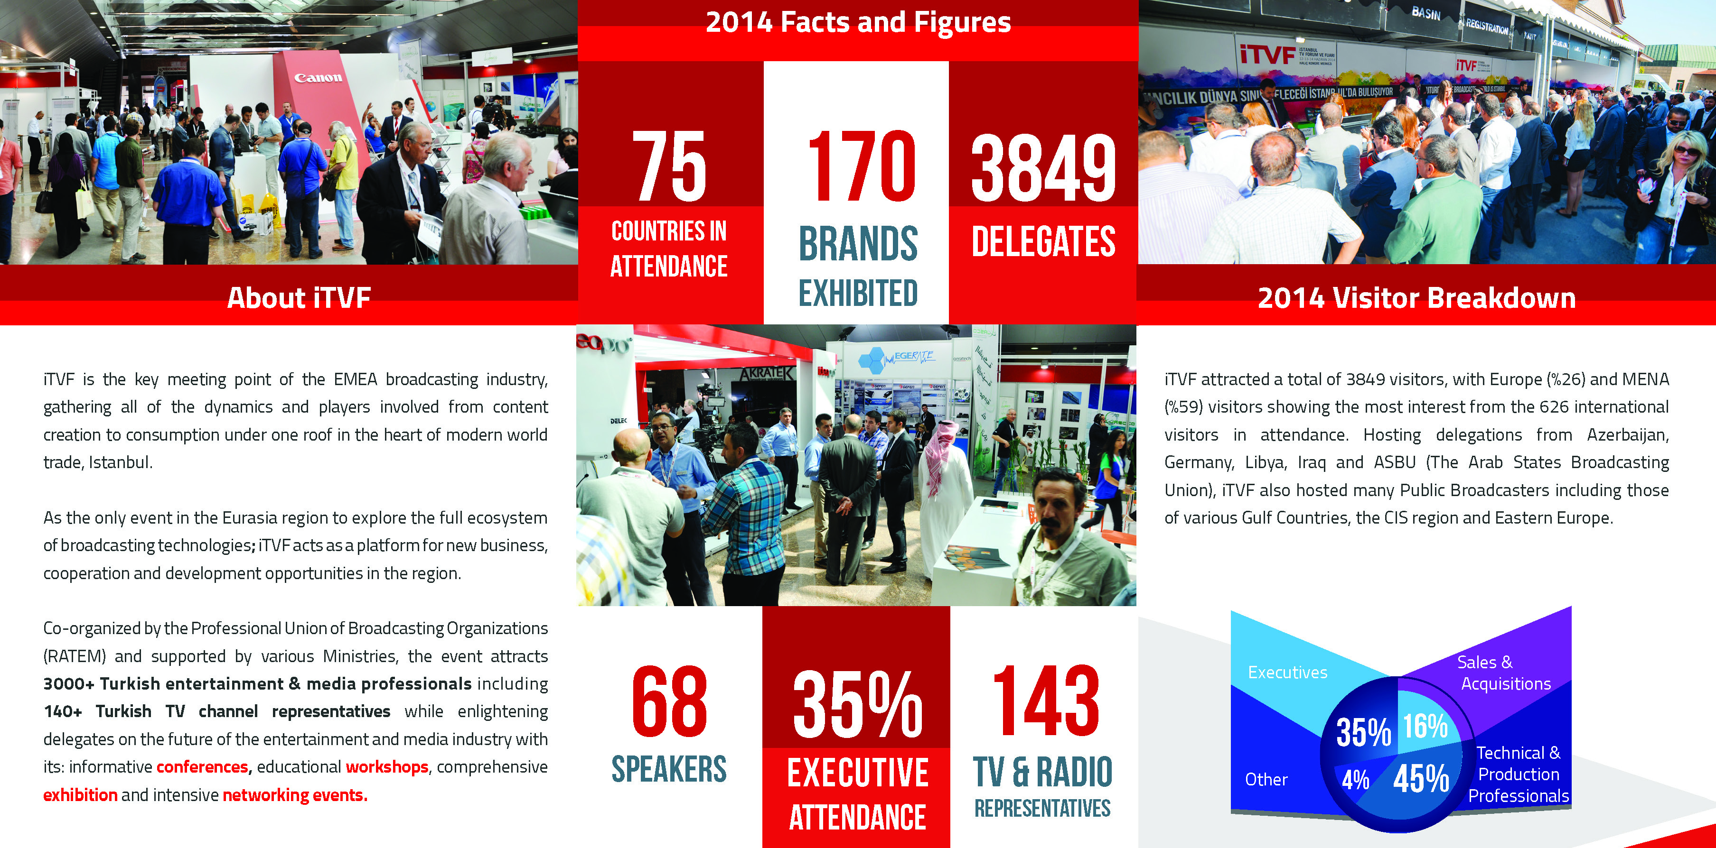

Slide 6
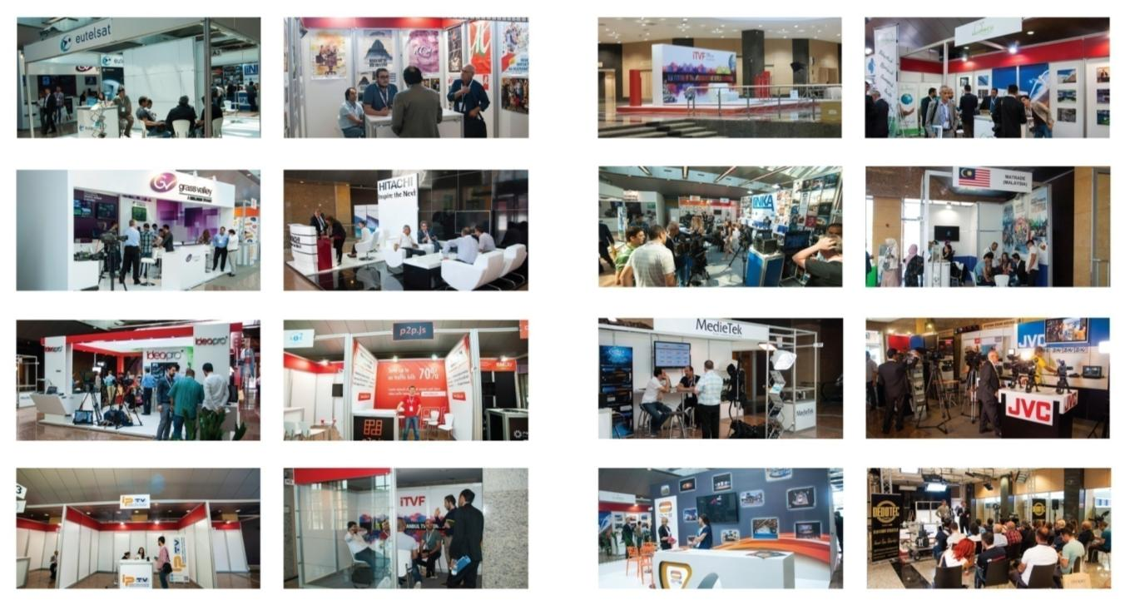

Slide 7
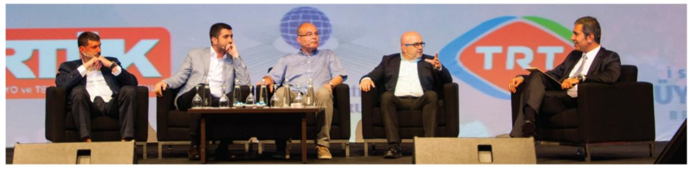
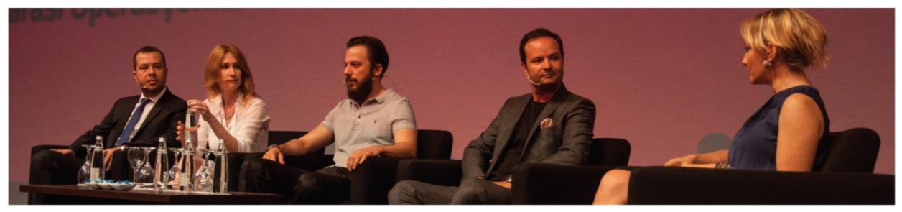

Slide 8
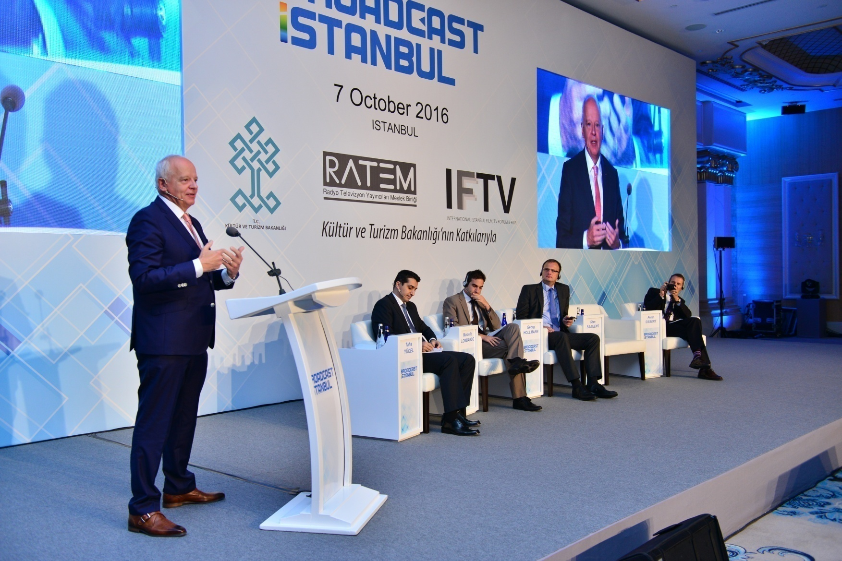

Slide 9
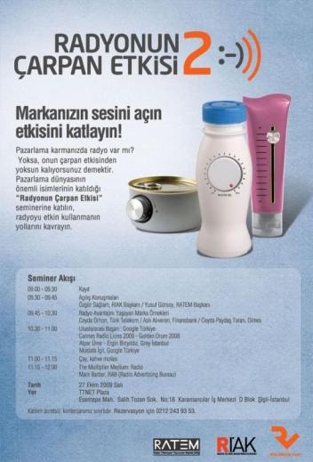


EKONOMİYE YÖNELİK ÇALIŞMALAR
MARKANIZIN SESİNİ AÇIN KONFERANSLARI

Slide 10
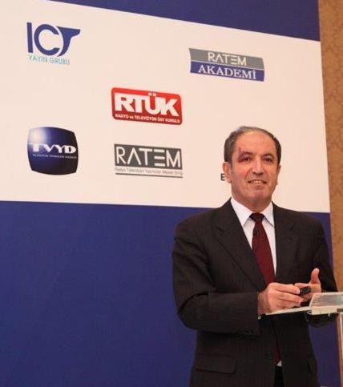


Slide 11
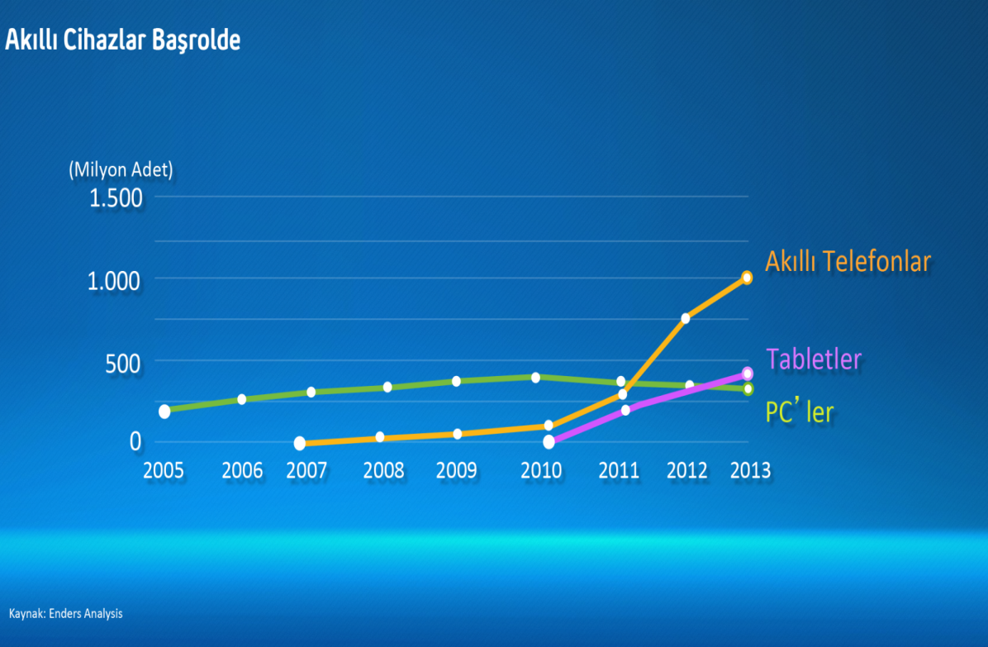

Slide 12
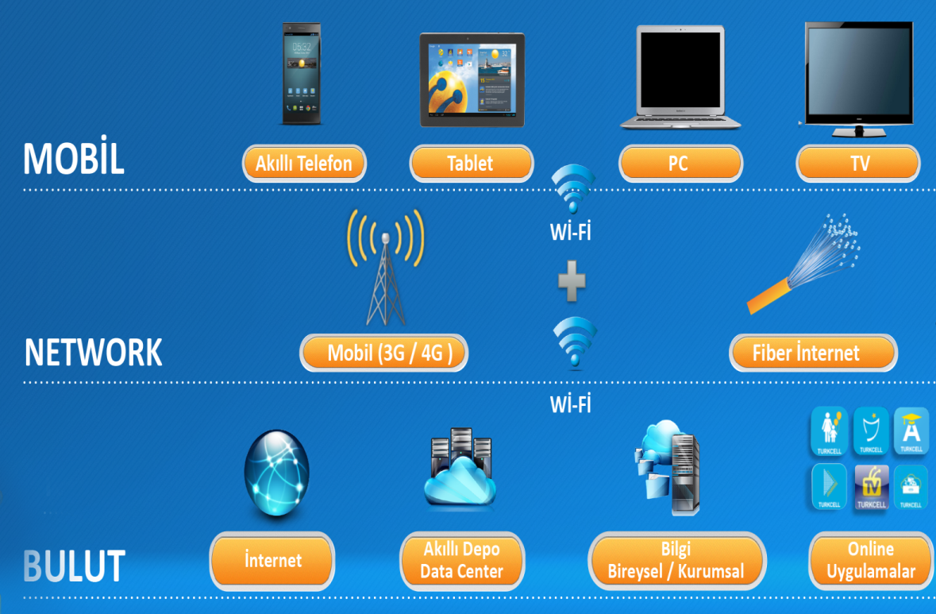

Slide 13
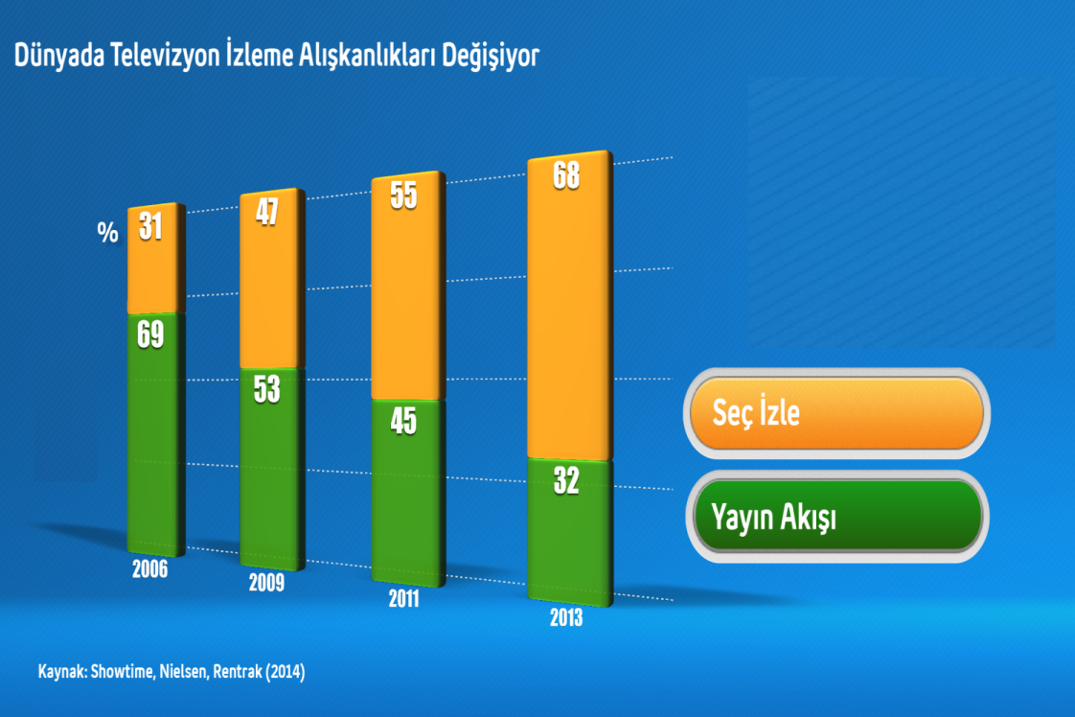

Slide 14
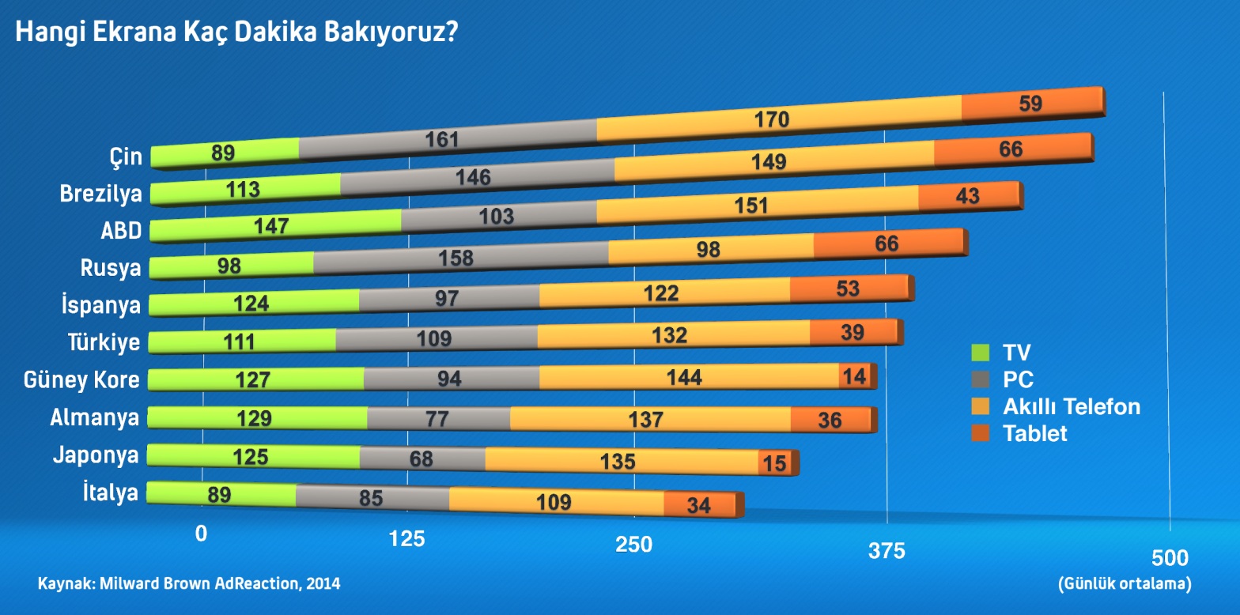

Slide 15

Analog TV yayıncılığının yerini tüm dünyada sayısal TV yayıncılığı almakta
Geleneksel TV anlayışı değişmekte sistemler içi içe girmekte
Yayıncılıktaki gelişmelerin yanı sıra genişbant teknolojilerdeki hızlı gelişmeler toplumu, iş dünyasını çok yönlü etkilemeye devam etmekte
TV izleme kişiselleşmekte insanlar kendi kişisel TV’sinden istediği programları istediği zaman izleme eğilimini taşımakta

Slide 16
Dağıtım Ortamlarının Çeşitlenmesi
Çeşitlenme Öncesi
Çeşitlenme Sonrası
Karasal
Karasal
WEB TV
Uydu
Uydu
Mobil TV
IPTV
OTT TV
Kablo
Kablo

Slide 17

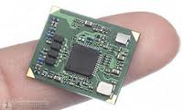


Yeni iletişim sistemleri
İnteraktif
Ses, görüntü ve veri bir arada
Saklanabilir
Herhangi bir zamanda, herhangi bir yerde, herhangi bir cihazla alınabilir

Slide 18
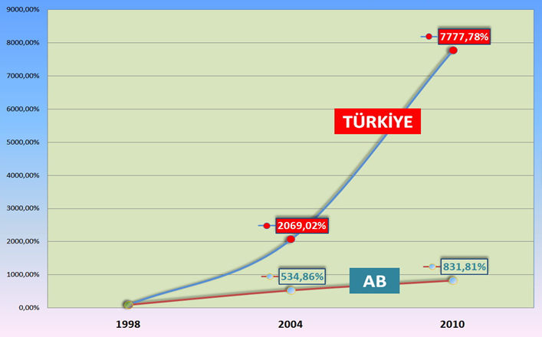
Türkiye’de ve AB’de İnternet Kullanıcı Artış Grafiği
Kaynak: InternetWorldStats, BTK-TİB 2010

Slide 19
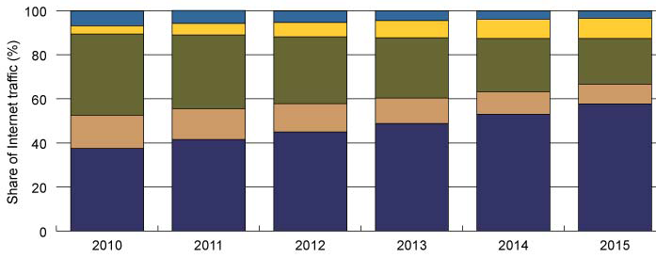
Dünyada Hizmet Türüne Göre İnternet Trafiği 2010 - 2015
Kaynak: Informa Telecoms & Media

Slide 21

TV YAYINCISI KURULUŞ SAYISI
KARASAL
25 Ulusal
16 Bölgesel
206 Yerel
UYDU
225
KABLO
120
TRT 15 TV Kanalı

Slide 22
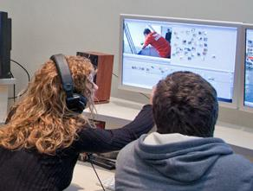
Her yıl üniversitelerin radyo, televizyon, görsel iletişim,tasarım bölümü mezunları yaklaşık 6 bin

Slide 23
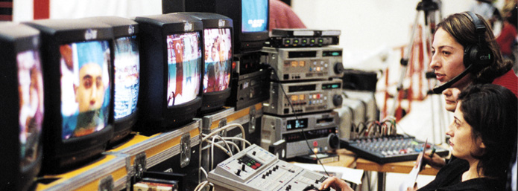
30.000 Çalışan Sayısı

Slide 24

Yan - destek sektörler, yapım firmaları, film, dizi film - altyapı çalışanları yaklaşık 50 bin kişi

Slide 25



Slide 26



Slide 27




Slide 28


Slide 29
Yeterliliği Hazırlanan Meslekler
Televizyon Program Yönetmeni (Seviye 6)
Televizyon Program Yönetmen Yardımcısı (Seviye 5)
Kurgu Yönetmeni (Seviye 6)
Televizyon Program Yapımcısı (Seviye 6)
Televizyon Program Yapım Yardımcısı (Seviye 5)
Radyo Program Yapımcısı (Seviye 6)
Televizyon Teknik Yönetmeni (Seviye 5)
Radyo Teknik Yönetmeni (Seviye 5)

Slide 30
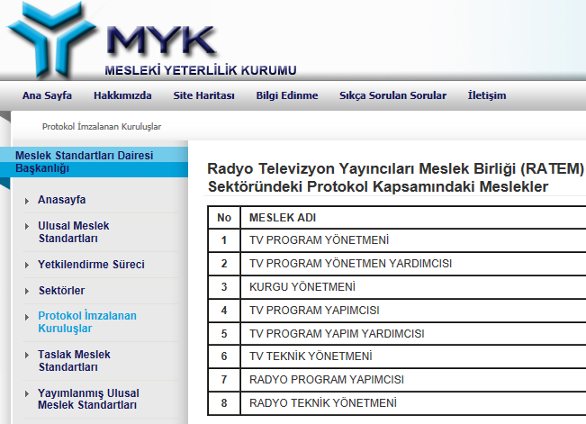
Standardı Hazırlanan Meslekler

Slide 31
Sertifika Verilen Meslekler
Kurgu Yönetmeni ( Seviye 6)
Televizyon Program Yönetmeni (Seviye 6)
Televizyon Teknik Yönetmeni (Seviye 5)

Slide 32
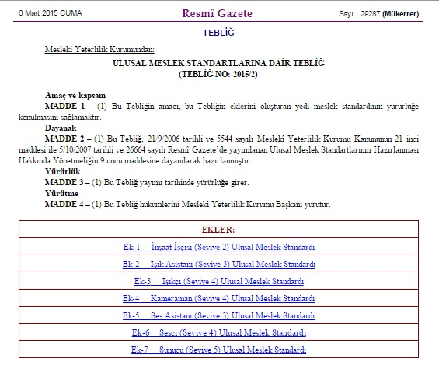
Yeni Meslek Çalışmaları
Kameraman ( Seviye 4)
Işıkçı (Seviye 4)
Işık Asistanı (Seviye 3)
Sesçi( Seviye 4)
Ses Asistanı ( Seviye 3)

Slide 33
TEORİK VE PRATİK SINAVLAR
Mesleki Bilgi, Beceri ve Yetkinlikler
Çevre Koruma
Radyo Televizyon Mevzuatı
İş Sağlığı ve Güvenliği
Mesleki Gelişim
* Sınavlarda herhangi bir ön koşul aranmamaktadır.

Slide 34
Beklenen Sonuçlar
Uluslararası geçerliliğe sahip bir sertifika
İnsan kaynakları politikalarına referans olacak bir belgelendirme sistemi
Mesleki Yeterlilik Sistemi’ne uygun müfredat
Hayat Boyu Öğrenme
İstihdam Teşviki

Slide 35


Slide 36
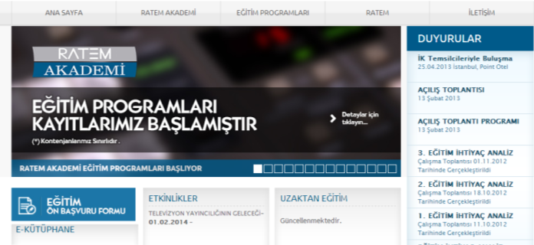

Slide 37
TELEVİZYON EĞİTİM BAŞLIKLARI
İleri Düzey Masaüstü Kurgu Uygulamaları
Yeni Yayın Teknolojileri
Temel Aydınlatma Kuralları
Yayın Mevzuatı
Telif Hakları
Haber Spikerliği
Spor Spikerliği
TV Yapımcılığı
İçerik Geliştirme
Öykü Anlatma Becerisi
Yayıncılık Terminolojisi
Program Bütçesinin Hazırlanması
Giriş Düzeyi Masaüstü Kurgu Uygulamaları

Slide 38
RADYO EĞİTİM BAŞLIKLARI
Yapım Yönetim
Yayın Yönetim
Radyo Haberciliği
Radyo Spikerliği
Radyoda Müzik
Radyoda Reklam
Radyo Organizasyonu Yönetimi
Stüdyo Tekniği
Yayın Teknikleri
Radyo Otomasyonu

Slide 39
GENEL EĞİTİM BAŞLIKLARI
İş Sağlığı ve Güvenliği
Medya Etiği
Etkin ve Güzel Konuşma
Spikerlik/Sunuculuk
Etkin İletişim ve Özgüven
Yazılı İletişim Teknikleri
Beden Dili
Ürün Yerleştirme
Dinamik ve Etkin Proje Yönetimi
Halkla İlişkiler ve Kurumsal İletişim
Biz Bir Ekibiz
İşletmelerde Protokol Kuralları
Motivasyon Eğitimi

Slide 40
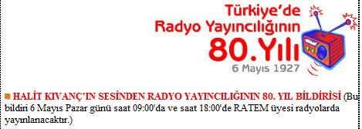
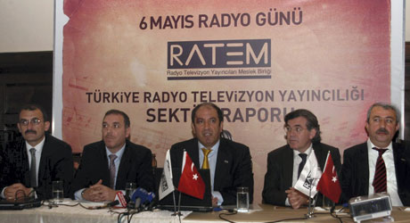
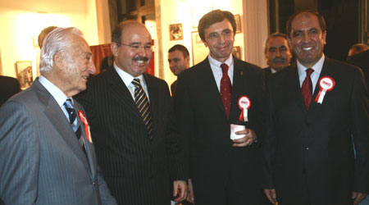



Slide 41
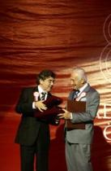
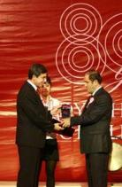
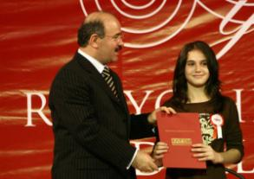
ARKADAŞIM RADYO KOMPOZİSYON YARIŞMASI VE 80. YIL RADYO HİZMET ÖDÜLLERİ

Slide 42
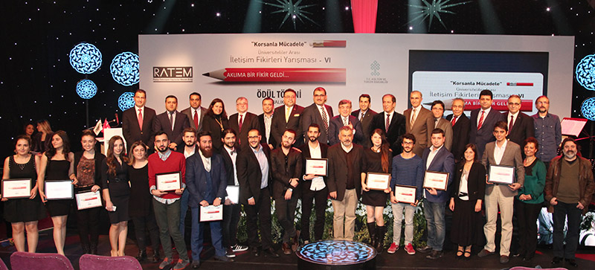
AKLIMA BİR FİKİR GELDİ ÜNİVERSİTELİLER ARASI İLETİŞİM FİKİRLERİ YARIŞMASI 1-2-3-4-5-6-7

Slide 43
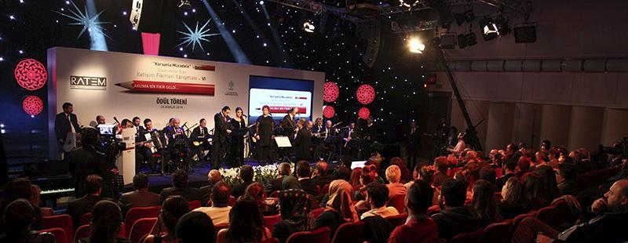
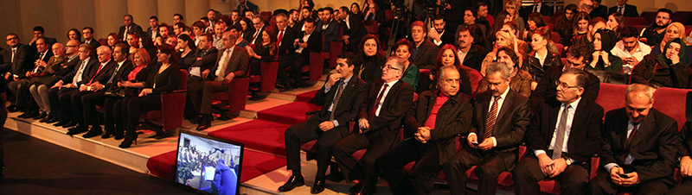

Slide 44
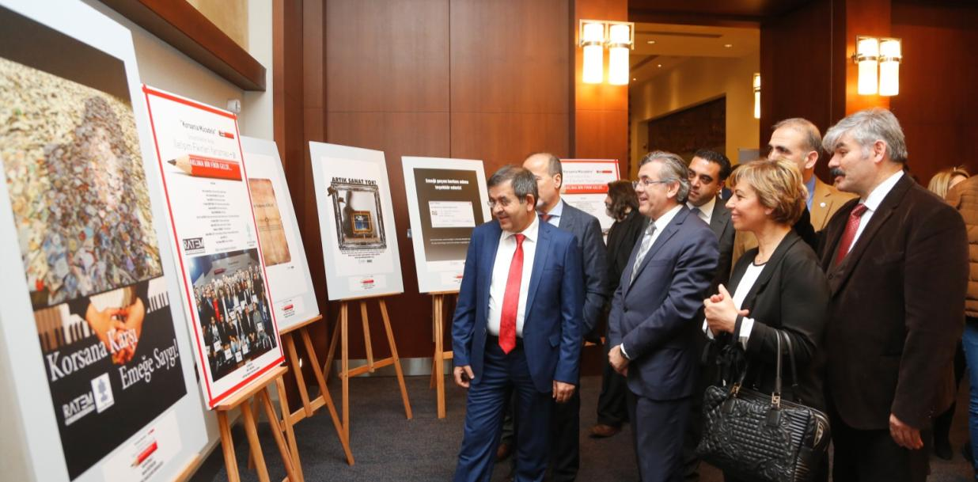

Slide 45

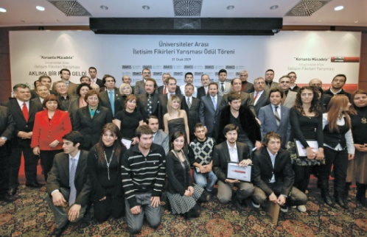
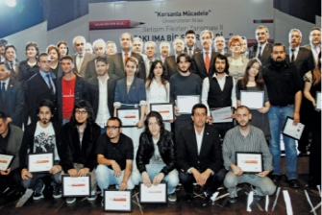
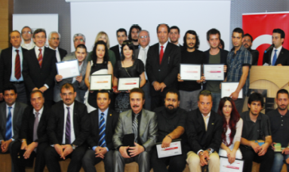
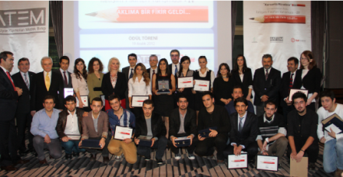
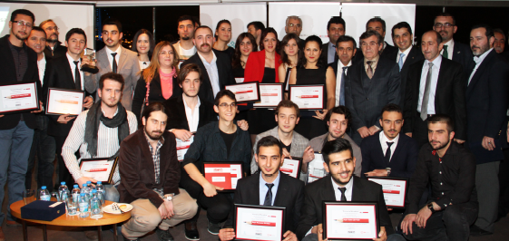
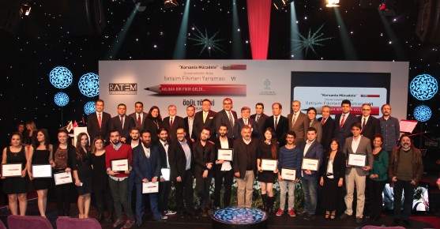
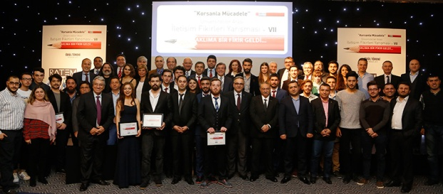

Slide 46


Korsanla Mücadele Amaçlı Üniversiteliler Arası İletişim Fikirleri Yarışması, Meslek Birliğimiz tarafından, Kültür ve Turizm Bakanlığı’nın katkılarıyla ilkini 2008-2009, ikincisini 2010, üçüncüsünü 2011, dördüncüsünü 2012 beşincisini 2013, altıncısını 2014 ve son olarak yedincisini 2015 yılında gerçekleştirmiş olduğu; fikir ve sanat eserleri alanında korsan uygulamaların sonlandırılması amacıyla “Aklıma Bir Fikir Geldi” sloganı çerçevesinde üniversite öğrencilerinin katılımıyla üretilecek olan eserlerin yarışmasını içeren bir etkinliktir.

Slide 47
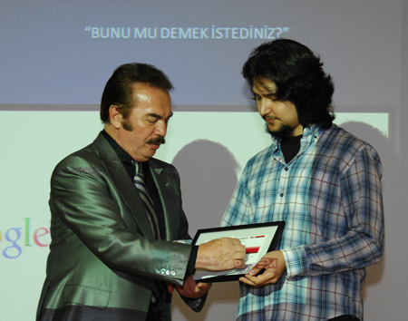
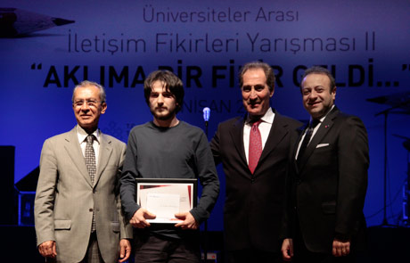
Fikri Haklar alanında, yasalar çerçevesinde gerçekleştirilen uygulamaların, toplum tarafından sahiplenilmesi, sürdürülebilir hale gelmesi için, kamu kuruluşlarının yanında; meslek kuruluşları, sivil toplum kuruluşları, basın yayın kuruluşları, sanatçılar ve yüksek öğretim dünyasının da gayret göstermesi, toplumda telif bilincini yerleştirmeye yönelik çalışmalar içerisinde olması gerekmektedir.
Telif hakları, toplumsal bilinç ve davranış biçimi gelişiminin sağlanması ile uygulanabilir hale gelir. Fikir ve sanatı üretenlerin saygınlığı, üretilenlerin bir değer olduğunu kabul eden bir toplumla başlar. Topluma mal olmuş, yaratıldığı ve üretildiği toplumun kimliğini yansıtan eserlerin, yine o toplumun koruması ile yaşayacağı mutlaktır.

Slide 48
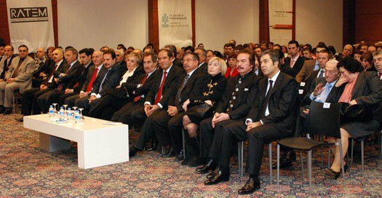
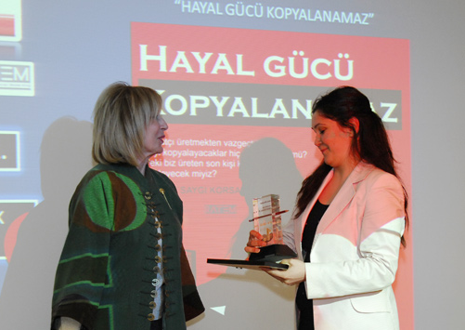
Bunu sağlayacak en önemli araç kuşkusuz kitle iletişim araçlarıdır. Fikir ve sanat eserlerinin gelişmesi, çoğalması, bir anlamda, yayıncının topluma aktarabileceği fikir yelpazesini renklendirir ve büyütür. Yayıncı kuruluşlar, toplum ile fikir ve sanat eserleri arasında bir köprü oluşturmaktadır. Eser sahibi ve yayıncı açısından ortak bir fikirdir “telif hakkı”. “Aklıma Bir Fikir Geldi” Üniversiteler Arası İletişim Fikirleri Yarışması, bu bilincin sağlanmasına katkı sunmak için konunun tarafı olan her kesimden, sanatçılar, akademisyenler, kamu ve özel kurum kuruluş yetkilileri, basın yayın dünyası ve üniversite öğrencilerini “Fikri Mülkiyet Hakları” kavramı etrafında bir araya getirmeyi amaçlayan bir etkinliktir.

Slide 49

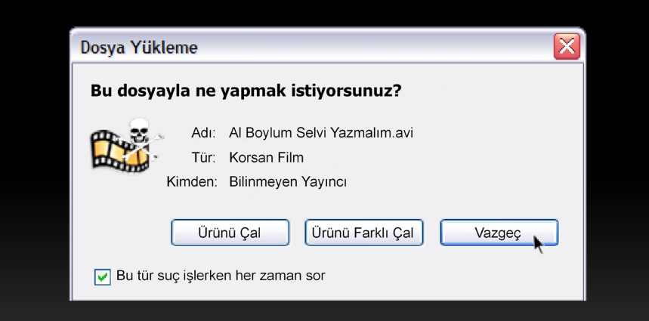
Etkinlik kapsamında her yıl,
İletişim Fikirleri Yarışması ve Ödül Töreni
Fikri Mülkiyet Hakları Konferansları
“Aklıma Bir Fikir Geldi” Sergileri düzenlenmektedir.

Slide 50
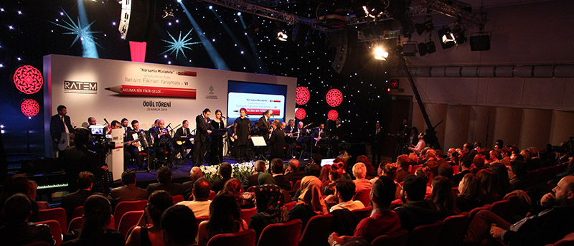
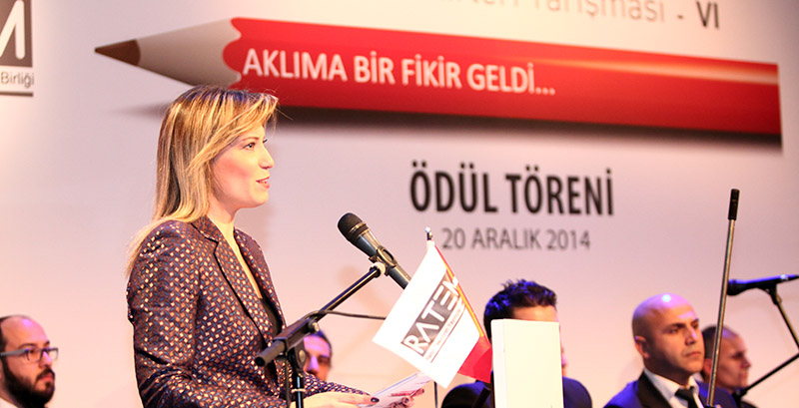
Etkinlik kapsamında her yıl,
İletişim Fikirleri Yarışması ve Ödül Töreni
Fikri Mülkiyet Hakları Konferansları
“Aklıma Bir Fikir Geldi” Sergileri düzenlenmektedir.

Slide 51
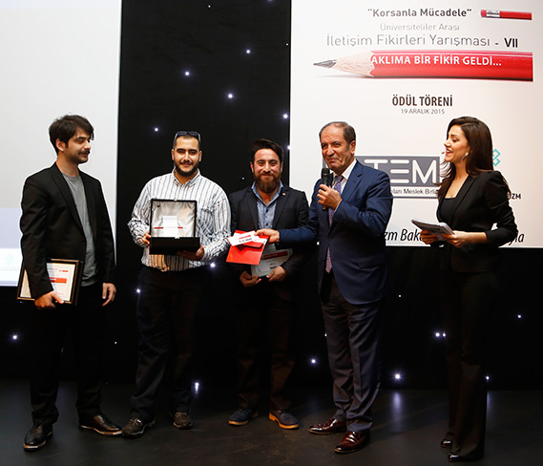
İletişim Fikirleri Yarışması’nda
Gazete-Dergi / Radyo / Televizyon dallarında
1.lik, 2.lik, 3.lük olmak üzere dokuz derece ödülü verilmektedir. Süreç içinde Seçici Kurulların gerek gördüğü durumlarda Mansiyon ve Özel ödül kategorilerinde de ödüller verilmiştir.
Dereceye giren eser sahiplerine ayrıca para ödülleri de verilmektedir.
TELEVİZYON 1. : 4.000 TL 2. : 3.000 TL 3.: 2.000 TL
RADYO 1. : 2.000 TL 2. : 1.500 TL 3.: 1.000 TL
GAZETE-DERGİ 1. : 2.000 TL 2. : 1.500 TL 3.: 1.000 TL

Slide 52

ABFG VII - TELEVİZYON KATEGORİSİ – BİRİNCİLİK ÖDÜLÜ
Marmara Üniversitesi – Güzel Sanatlar Fakültesi RUMUZ: BRAVO ESER SAHİPLERİ: İrfan TÜRKKAN, Anıl YALÇIN ESER ADI: Korsan Ürün Kullanmak Hırsızlıktır

Slide 53
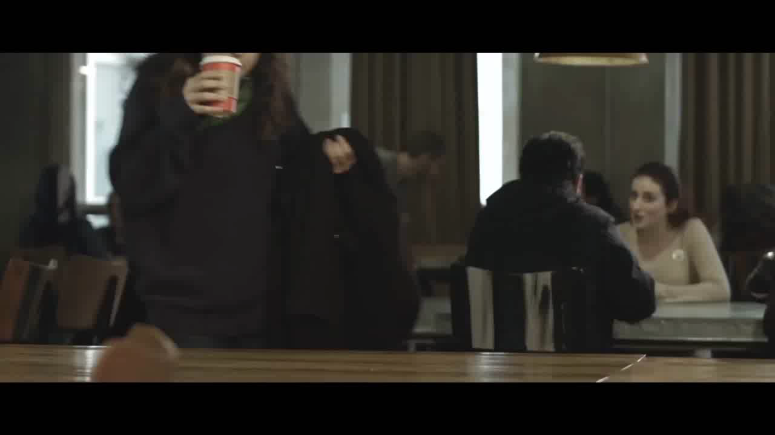
ABFG VII - TELEVİZYON KATEGORİSİ – ÜÇÜNCÜLÜK ÖDÜLÜ
İstanbul Kültür Üniversitesi – Sanat ve Tasarım Fakültesi RUMUZ: YAZICI ESER SAHİPLERİ: Sezer AĞGEZ, İbrahim ESMER, Beşir İZGÖRDÜ ESER ADI: Sen Durursan Onlar Da Durur

Slide 54

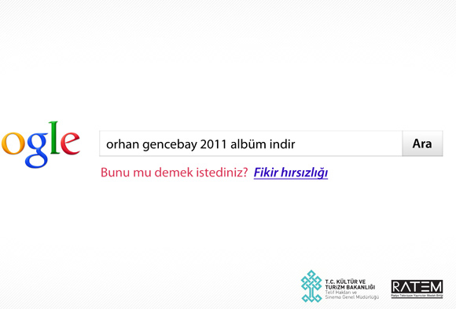

Slide 55





Slide 56


Slide 58
TEŞEKKÜRLER

Slide 59
15.yIL
2001 - 2016
Yusuf GÜRSOY
RATEM Başkanı
2 Kasım 2016

